Slide 1
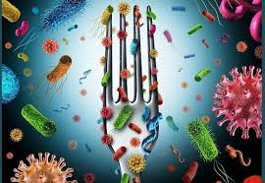
يقيم قسم علوم الحياة في كلية التربية للعلوم الصرفة / ابن الهيثم / جامعة بغداد ورشة عمل حضورية بعنوان : بعض مسببات الامراض الطفيلية التي تنتقل عن طريق الطعام والشراب الملوثين يحاضر في الورشة : م. د. رنا صاحب شلال م. د. غصون عادل عبد الحسين
وذلك في يومي الأحد والاثنين المصادف 4-5\6\2023 في تمام الساعة العاشرة صباحا في قاعة الندوات

